Slide 1
Dart Async
Eko Kurniawan Khannedy

Slide 2
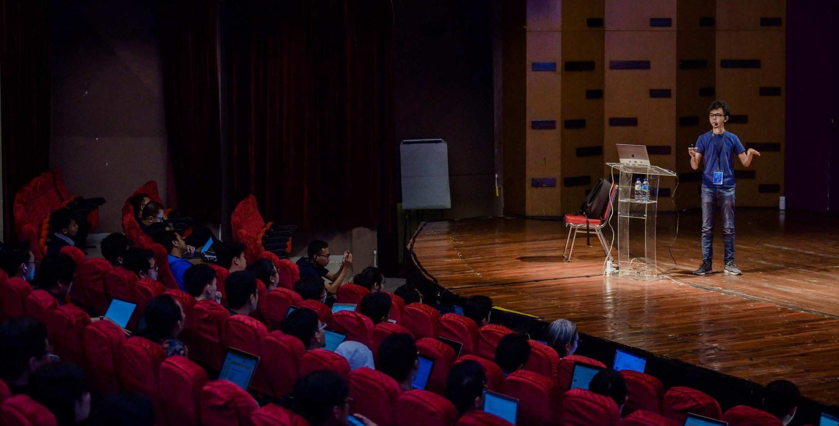
Eko Kurniawan Khannedy
Technical architect at one of the biggest ecommerce company in Indonesia
12+ years experiences
www.programmerzamannow.com
youtube.com/c/ProgrammerZamanNow

Slide 3
Eko Kurniawan Khannedy
Telegram : @khannedy
Facebook : fb.com/ProgrammerZamanNow
Instagram : instagram.com/programmerzamannow
Youtube : youtube.com/c/ProgrammerZamanNow
Telegram Channel : t.me/ProgrammerZamanNow
Email : echo.khannedy@gmail.com

Slide 4
Sebelum Belajar
Dart Dasar
Dart Object Oriented Programming
Dart Generic
Dart Packages
Dart Collection
Dart Unit Test

Slide 5
Agenda
Pengenalan Concurrency
Pengenalan Dart Async
Dart Event Loop
Dart Isolates
Future
Stream
Async Await
Dan lain-lain

Slide 6
Pengenalan Concurrency

Slide 7
Sejarah Concurrency
Dahulu, komputer hanya menjalankan sebuah program pada satu waktu
Karena hanya bisa menjalankan satu program pada satu waktu, hal ini tidak efisien dan memakan waktu lama karena hanya bisa mengerjakan satu tugas pada satu waktu
Semakin kesini, sistem operasi untuk komputer semakin berkembang, sekarang sistem operasi bisa menjalankan program secara bersamaan dalam proses yang berbeda-beda, terisolasi dan saling independen antar program

Slide 8
Sejarah Thread
Program biasanya berjalan dalam sebuah proses, dan proses akan memiliki resource yang independen dengan proses lain
Sekarang, sistem operasi tidak hanya bisa menjalankan multiple proses, namun dalam proses kita bisa menjalankan banyak pekerjaan sekaligus, atau bisa dibilang proses ringan atau lebih dikenal dengan nama Thread
Thread membuat proses aplikasi bisa berjalan tidak harus selalu sequential, kita bisa membuat proses aplikasi berjalan menjadi asynchronous atau parallel

Slide 9
Era Multicore
Sekarang kita sudah ada di zaman multicore, dimana smartphone pun sudah menggunakan multicore
Multicore sangat menguntungkan kita karena bisa membuat aplikasi yang bisa menjalankan proses dan thread secara bersamaan

Slide 10
Concurrency vs Parallel
Kadang banyak yang bingung dengan concurrency dan parallel, sebenarnya kita tidak perlu terlalu memusingkan hal ini
Karena saat ini, kita pasti akan menggunakan keduanya ketika membuat aplikasi
Concurrency artinya mengerjakan beberapa pekerjaan satu persatu pada satu waktu
Parallel artiya mengerjakan beberapa pekerjaan sekaligus pada satu waktu

Slide 11
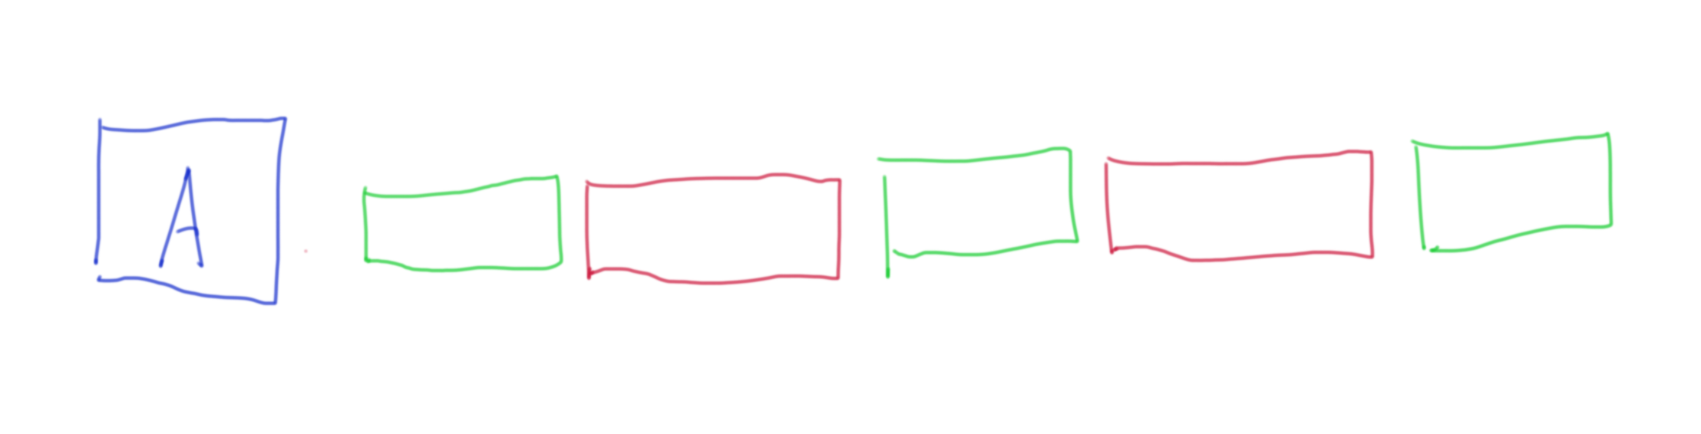
Diagram Concurrency

Slide 12
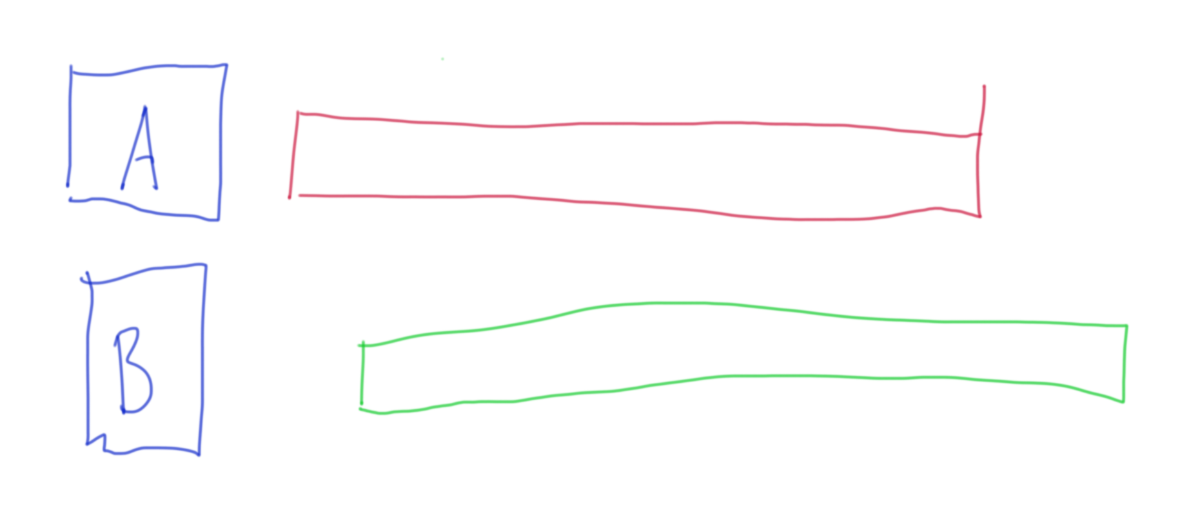
Diagram Parallel

Slide 13
Contoh Concurrency dan Parallel
Browser adalah aplikasi yang concurrent dan parallel
Browser akan melakukan proses concurrent ketika membuka web, browser akan melakukan http request, lalu mendownload semua file web (html, css, js) lalu merender dalam bentuk tampilan web
Browser akan melakukan proses parallel, ketika kita membuka beberapa tab web, dan juga sambil download beberapa file, dan menonton video dari web streaming

Slide 14
Synchronous vs Asynchronous
Saat membuat aplikasi yang concurrent atau parallel, kadang kita sering menemui istilah synchronous dan asynchronous
Tidak perlu bingung dengan istilah tersebut, secara sederhana
Synchronous adalah ketika kode program kita berjalan secara sequential, dan semua tahapan ditunggu sampai prosesnya selesai baru akan dieksekusi ke tahapan selanjutnya
Sedangkan, Asynchronous artinya ketika kode program kita berjalan dan kita tidak perlu menunggu eksekusi kode tersebut selesai, kita bisa lanjutkan ke tahapan kode program selanjutnya

Slide 15
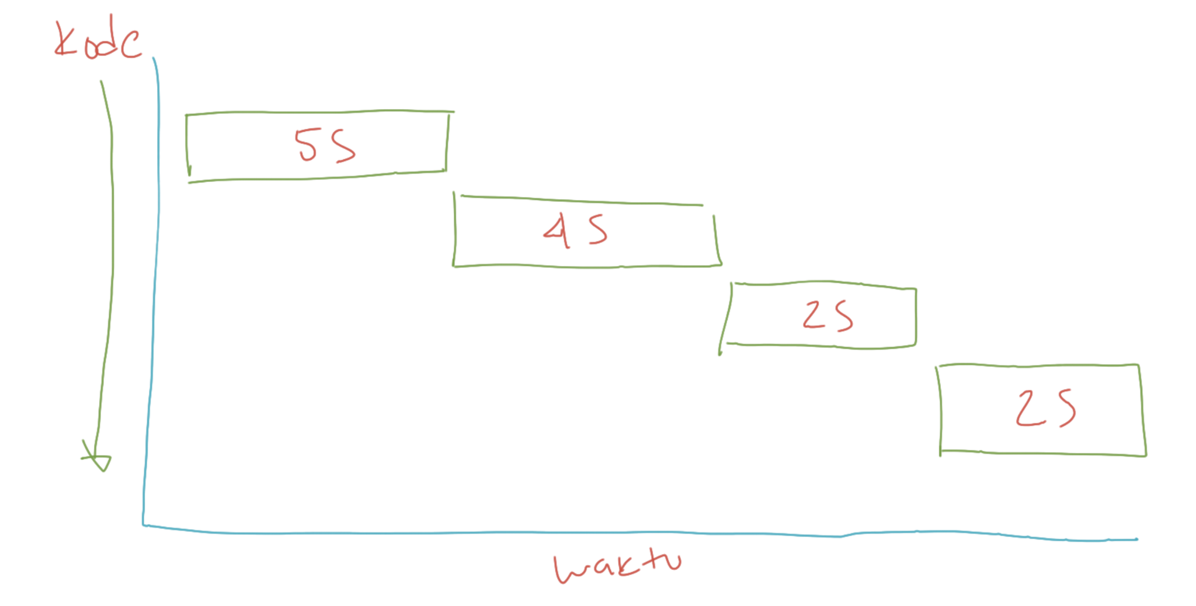
Diagram Synchronous

Slide 16
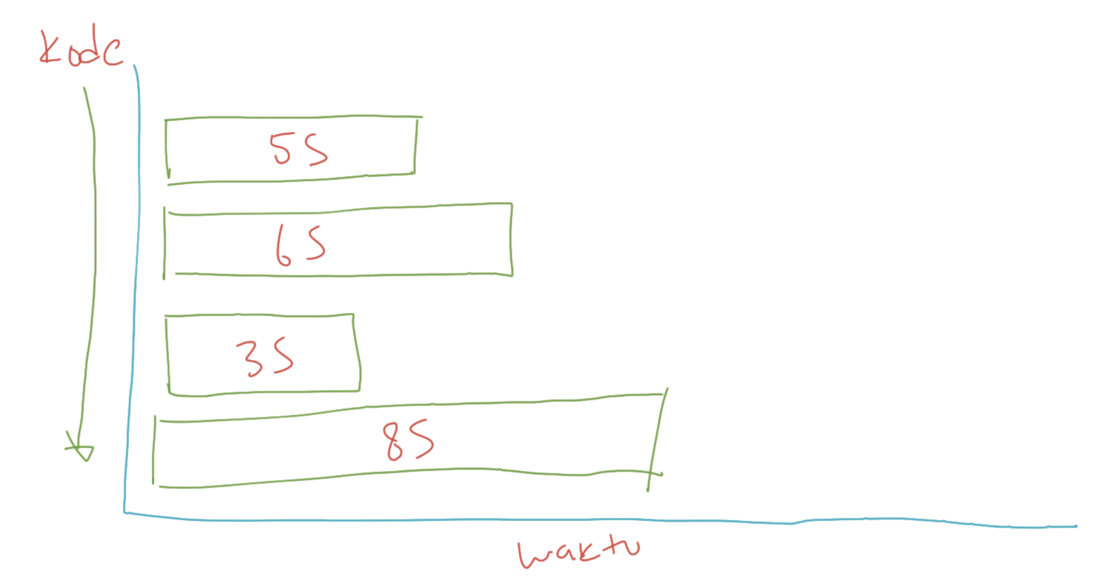
Diagram Asynchronous

Slide 17
Pengenalan Dart Async

Slide 18
Dart Async
Dart Async merupakan fitur di Dart untuk mendukung fitur Concurrency dan Async
Berbeda dengan bahasa pemrograman seperti Java, dimana di Java kita perlu membuat Thread sendiri, di Dart, urusan Thread sudah dilakukan secara internal oleh Dart, sehingga kita bisa fokus membuat task yang akan dijalankan secara Concurrent dan Async

Slide 19
Kenapa Async?
Operasi Async menjadikan program kita bisa mengerjakan kode lain tanpa harus menunggu pekerjaan selesai
Contoh, saat kita melakukan operasi yang menggunakan jaringan seperti mengambil data dari Web, Database atau bahkan membaca File. Kita tidak perlu menunggu sampai prosesnya selesai, untuk mengerjakan tugas selanjutnya
Hal ini tidak bisa dilakukan jika kita masih menggunakan operasi Sync

Slide 20
Dart Event Loop

Slide 21
Dart Event Loop
Cara kerja Dart mirip seperti NodeJS, dimana dia bekerja dengan Event Loop
Event Loop berisikan satu buah Thread yang akan terus bekerja, dan semua pekerjaan akan dikirim ke Queue (antrian) yang akan dieksekusi satu per satu oleh Thread Event Loop

Slide 22
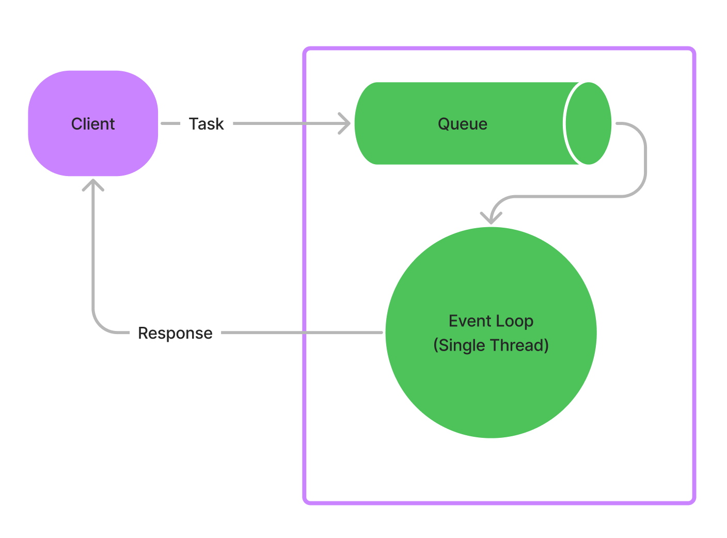
Diagram : Dart Event Loop

Slide 23
Dart Isolates

Slide 24
Dart Isolates
Isolates adalah tempat semua kode Dart berjalan
Dalam bahasa pemrograman lain, biasanya aplikasi akan berjalan di satu proses sharing memory dengan beberapa Thread
Berbeda di Dart, di Dart, kode program berjalan dalam Isolates, yaitu Isolates memiliki memory, queue, thread dan event loop sendiri yang terpisah.
Kita bisa membuat beberapa Isolates di Dart, namun tiap Isolates akan terpisah secara memory, queue, thread dan event loop, walaupun di aplikasi Dart yang sama

Slide 25
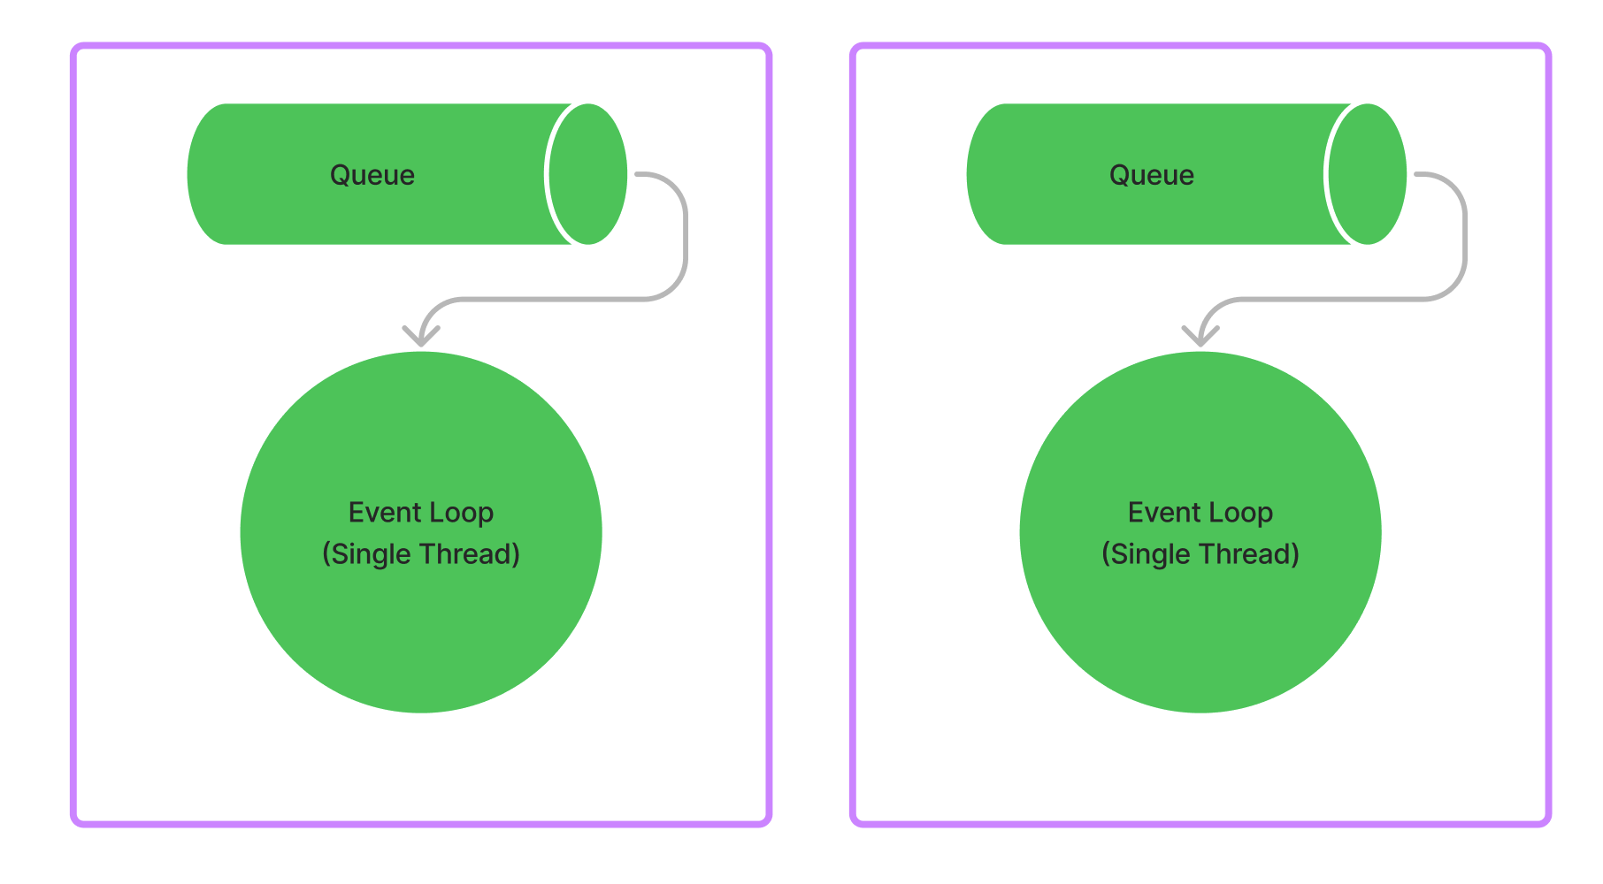
Diagram : Isolates

Slide 26
Komunikasi Antar Isolates
Walaupun secara memory, queue, thread dan event loop berbeda, namun antar Isolates bisa saling berkomunikasi
Selain itu salah satu keuntungan menggunakan Isolates, kita tidak perlu takut dengan Race Condition dan Locking ketika menjalankan beberapa Thread, karena tiap Thread akan berjalan di Isolates berbeda-beda

Slide 27
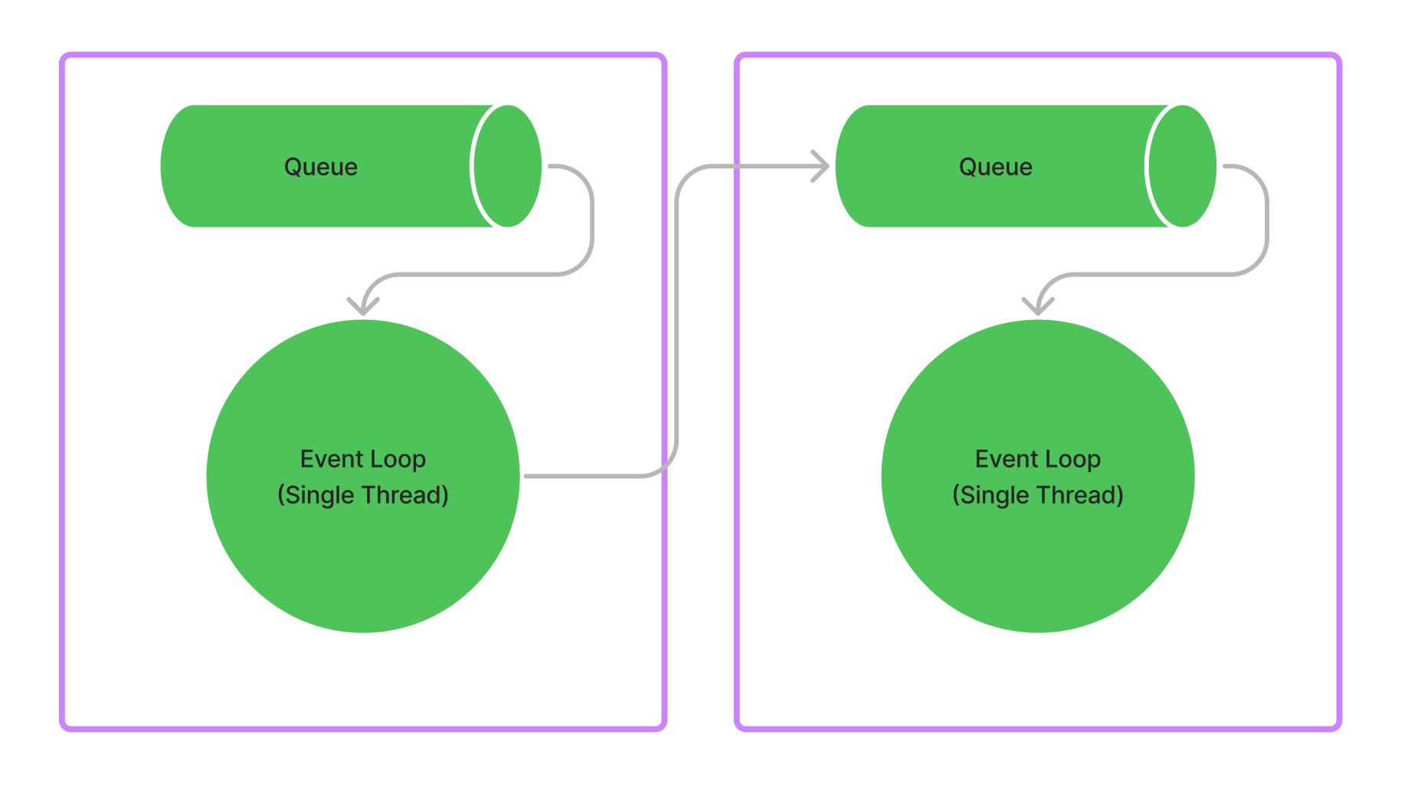
Diagram : Komunikasi Isolates

Slide 28
Membuat Project

Slide 29
Membuat Project
Clone Project : https://github.com/ProgrammerZamanNow/belajar-dart-unit-test

Slide 30
Future

Slide 31
Future
Tipe data Future di Dart mirip seperti di bahasa pemrograman lain, di Java ada Future, atau di JavaScript ada Promise
Future adalah hasil dari asynchronous computation
Anggap saja ini seperti return value, yang value ada ketika nanti async computation nya selesai
https://api.dart.dev/stable/2.18.4/dart-async/Future-class.html

Slide 32
Future State
Yang namanya computation, bisa sukses bisa gagal, begitu juga di Dart
Future di Dart memiliki dua states
Uncompleted, artinya Future belum memiliki value, kemungkinan karena proses computation nya belum selesai
Completed, artinya Future susah memiliki value hasil computation, namun perlu diingat, value bisa sukses atau gagal

Slide 33
Future Value
Future adalah tipe data Generic, dimana dia menyimpan data aslinya
Misal jika menyimpan data String, artinya Future<String>
Jika menyimpan data int, artinya Future<int>
Jika Future tidak mengembalikan nilai apapun, kita bisa gunakan Future<void>

Slide 34
Future Constructor
Ada banyak cara membuat Future
Future(computation) : membuat Future dengan computation function
Future.delayed(duration, computation) : membuat Future dengan melakukan delay durasi tertentu
Future.error(error) : membuat Future berisi data error
Future.value(value) : membuat Future berisi data sukses

Slide 35
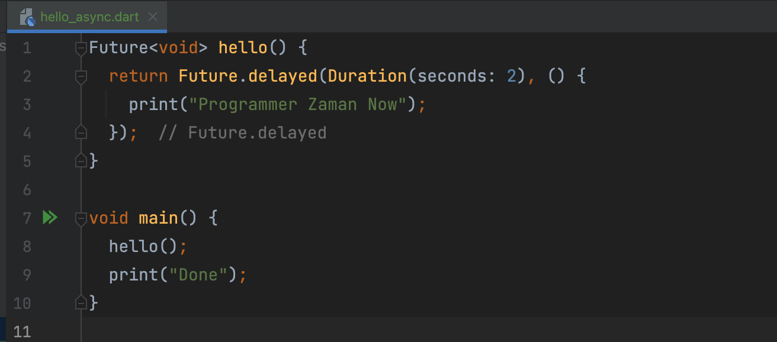
Kode : Membuat Future

Slide 36
Future Method

Slide 37
Future Method
Future memiliki banyak sekali method, yang bisa kita gunakan untuk meregistrasikan callback/function yang akan dipanggil ketika perubahan state di Future
https://api.dart.dev/stable/2.18.4/dart-async/Future-class.html#instance-methods
whenComplete(FutureOr<void> callback(T)) : Future<T>, dipanggil ketika Future selesai, baik itu sukses atau error
then(FutureOr<R> callback(T)) : Future<R>, dipanggil ketika Future sukses, dan diubah menjadi nilai lainnya
onError(FutureOr<R> callback(Error, StackTrace)) : Future<R>, dipanggil ketika Future error, untuk di ubah menjadi nilai lainnya
catchError(callback(Error)), dipanggil ketika Future error

Slide 38
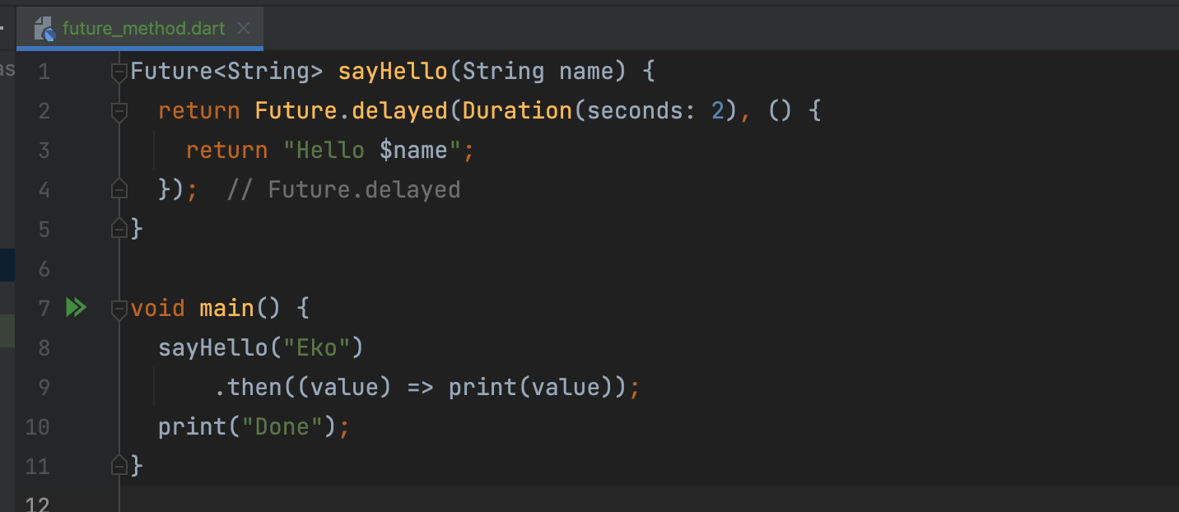
Kode : Future Then Method

Slide 39
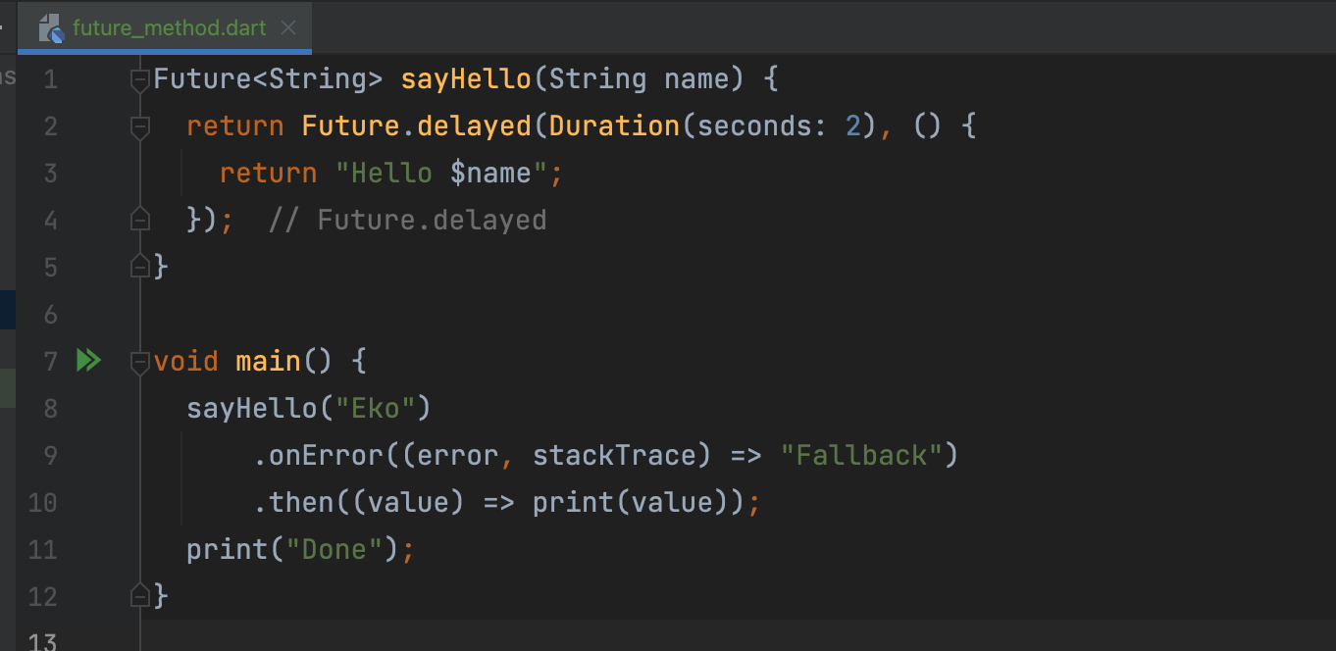
Kode : Future On Error Method

Slide 40
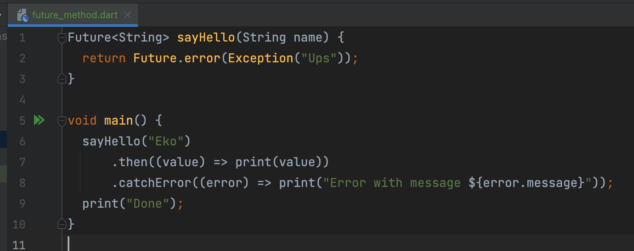
Kode : Future Catch Error Method

Slide 41
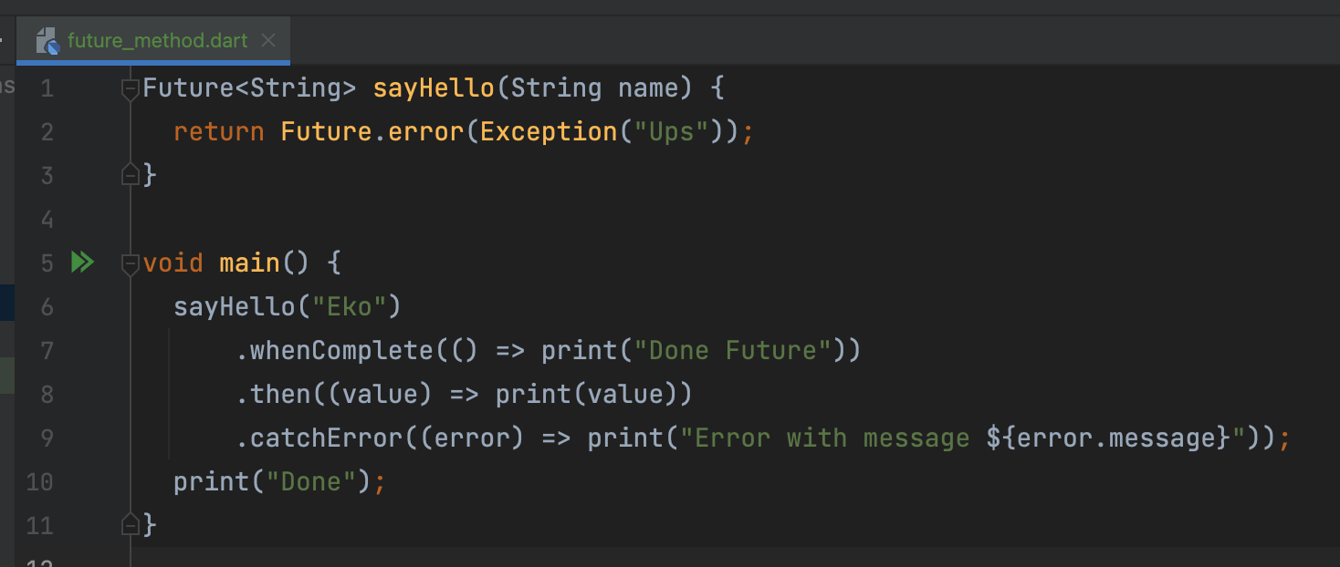
Kode : Future When Complete

Slide 42
Transform Future

Slide 43
Transform Future
Method then() milik Future bisa digunakan untuk mengubah bentuk isi Future menjadi Future tipe lain
Kita cukup return kan value yang baru di callback then() nya

Slide 44
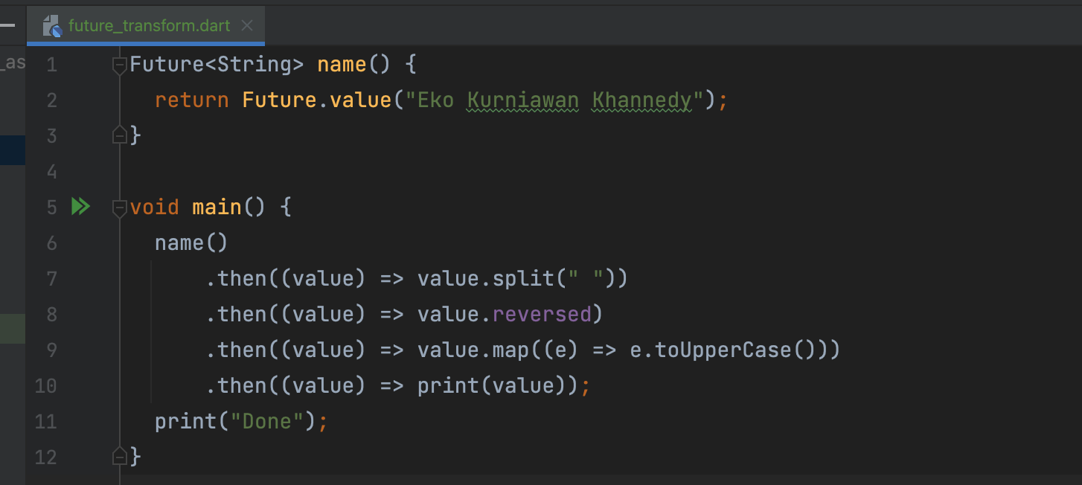
Kode : Transform Future

Slide 45
Try Catch Finally

Slide 46
Try Catch Finally
Menggunakan Future, kita tidak bisa menggunakan perintah try catch finally
Namun, dengan menggabungkan beberapa method di Future, kita bisa implementasikan try catch finally dengan method then(), catchError() dan whenComplete()

Slide 47
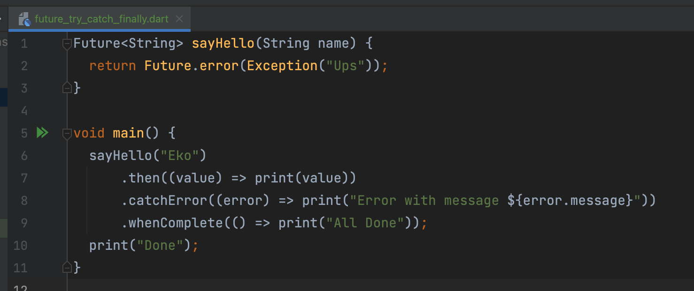
Kode : Future Try Catch Finally

Slide 48
Stream

Slide 49
Stream
Future adalah object async yang digunakan untuk membuat sebuah object, bagaimana jika object-nya lebih dari satu? Anggap saja seperti Future Collection
Dart menyediakan tipe data Stream, yaitu Future yang value nya bisa lebih dari satu
Apa bedanya dengan Future<List<T>> ? Pada Future<List<T>> data List<T> harus lengkap baru Future bisa complete, pada Stream<T>, kita bisa mengirim data T ke Stream<T> secara bertahap, tidak perlu harus lengkap terlebih dahulu
https://api.dart.dev/stable/2.18.4/dart-async/Stream-class.html

Slide 50
Stream Constructor
Ada banyak sekali Constructor untuk Stream
empty() untuk membuat Stream kosong
value(T) untuk membuat Stream<T> dengan satu value
fromFuture(Future<T>) untuk membuat Stream<T> dengan satu value dari Future<T>
fromFutures(Iterable<Future<T>>) untuk membuat Stream<T> dengan beberapa value dari Iterable Future<T>
fromIterable(Iterable<T>) untuk membuat Stream<T> dengan beberapa value dari Iterable<T>
periodic(duration, computation) untuk membuat Stream<T> secara periodik

Slide 51
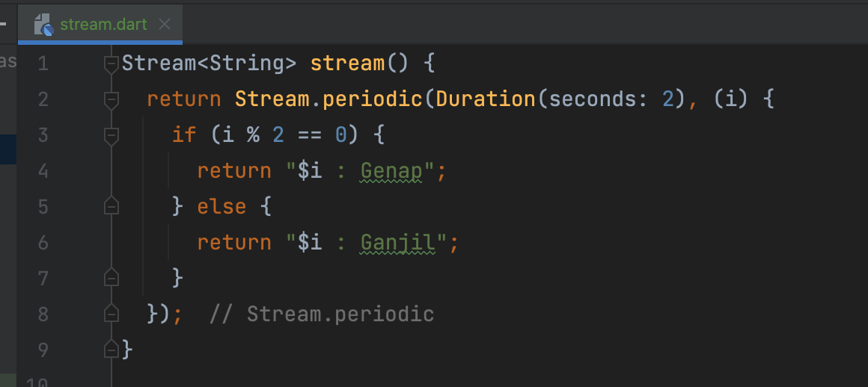
Kode : Membuat Stream

Slide 52
Stream Subscription

Slide 53
Stream Subscription
Berbeda dengan Future, pada Stream, karena bentuk datanya seperti aliran data, kita perlu melakukan subscribe jika ingin tahu data yang terdapat di Stream
Stream hanya bisa di subscribe sebanyak satu kali, jika kita melakukan subscribe lagi terhadap stream yang sama, maka otomatis akan error
Untuk melakukan subscribe terhadap stream, kita bisa menggunakan method listen(callback), otomatis mengembalikan object StreamSubscription<T>
https://api.dart.dev/stable/2.18.4/dart-async/StreamSubscription-class.html

Slide 54
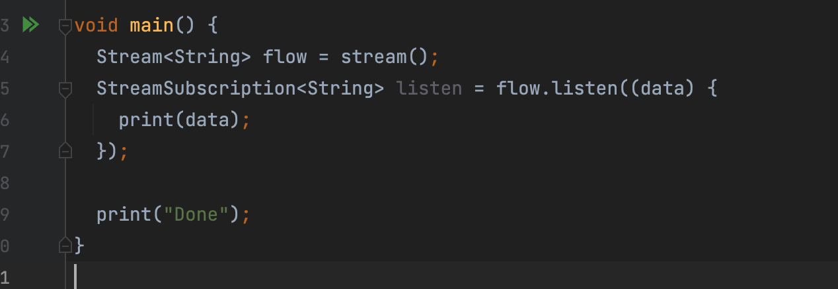
Kode : Stream Subscription

Slide 55
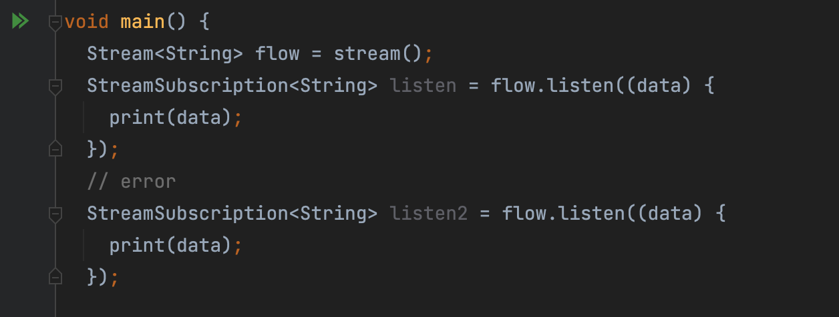
Kode : Double Stream Subscription

Slide 56
Stream Subscription Method
Stream Subscription memiliki banyak method seperti di Future
onData(callback) ketika stream menerima data
onError(callback) ketika stream error
onDone(callback) ketika stream selesai
cancel() membatalkan subscription
pause() menghentikan sementara subscription
resume() melanjutkan subscription

Slide 57
Stream Listen
Saat kita membuat Stream Subscription menggunakan method Stream.listen(callback), parameter callback tersebut secara otomatis menjadi onData callback di Stream Subscription
Jika kita mengubah onData(callback) lagi, maka secara otomatis callback di listen() akan diganti

Slide 58
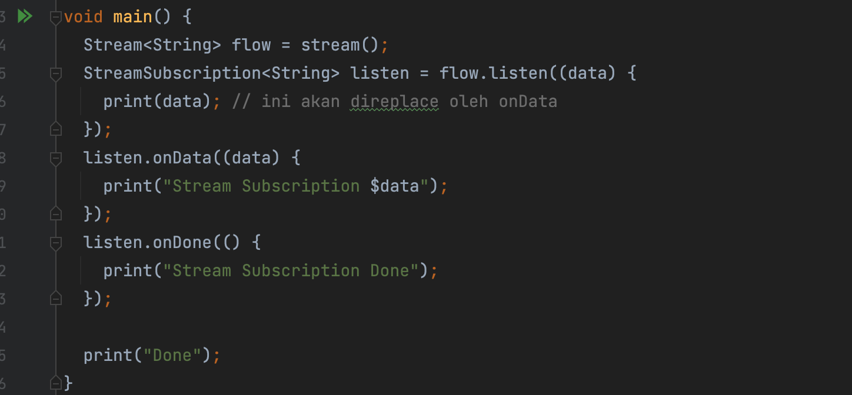
Kode : Stream Subscription Method

Slide 59
Transform Stream

Slide 60
Transform Stream
Stream memiliki banyak method yang bisa kita gunakan untuk memanipulasi data Stream sebelum dikirim ke Stream Subscription
Hal ini sangat cocok ketika misal kita ingin melakukan transform data sebelum data tersebut diterima oleh Stream Subscription
Ada banyak sekali jenis method di Stream, seperti untuk filtering, transformation, dan lain-lain
https://api.dart.dev/stable/2.18.4/dart-async/Stream-class.html#instance-methods

Slide 61
Filter Method
take(int) : Stream<T> untuk mengambil data Stream sejumlah tertentu
takeWhile(test): Stream<T> untuk mengambil data Stream selama kondisi test masih ok
where(test) : Stream<T> untuk hanya mengambil data Stream jika sesuai kondisi test
lastWhere(test): Future<T> hanya mengambil satu data Stream terakhir sesuai kondisi test
firstWhere(test): Future<T> hanya mengambil satu data Stream pertama sesuai kondisi test
drain() : Future<T> untuk meng-ignore semua data Stream, namun mengirim signal ketika telah selesai
distinct() : Stream<T> untuk meng-ignore data yang sama dengan data sebelumnya
skip(int) : Stream<T> untuk meng-ignore jumlah data diawal
skipeWhile(test) : Stream<T> untuk meng-ignore jumlah di awal ketika kondisi test masih oke

Slide 62
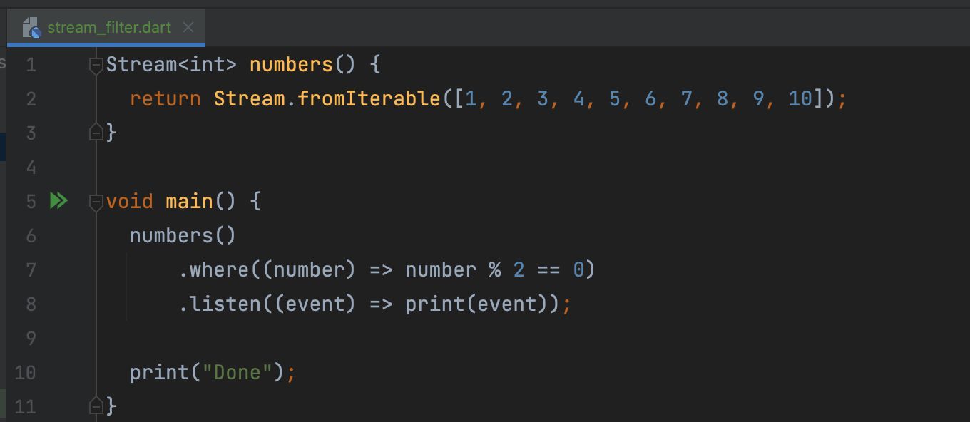
Kode : Stream Filter Method

Slide 63
Transform Method
cast<R> : Stream<R> untuk mengkonversi value Stream
map(R convert(T)) : Stream<R> untuk mengkonversi value Stream dengan function convert
expand(Iterable<R> convert(T)) : Stream<R> untuk mengkonversi value Stream menjadi Iterable<R> namun hasil iterable dijadikan data Stream selanjutnya
asyncMap(Future<R> convert(T)) : Stream<R> sama seperti map() namun hasil convert nya adalah Future<R>
asyncExpand(Stream<R> convert(T)) : Stream<R> sama seperti expand(), namun hasil convert nya adalah Stream<R>

Slide 64
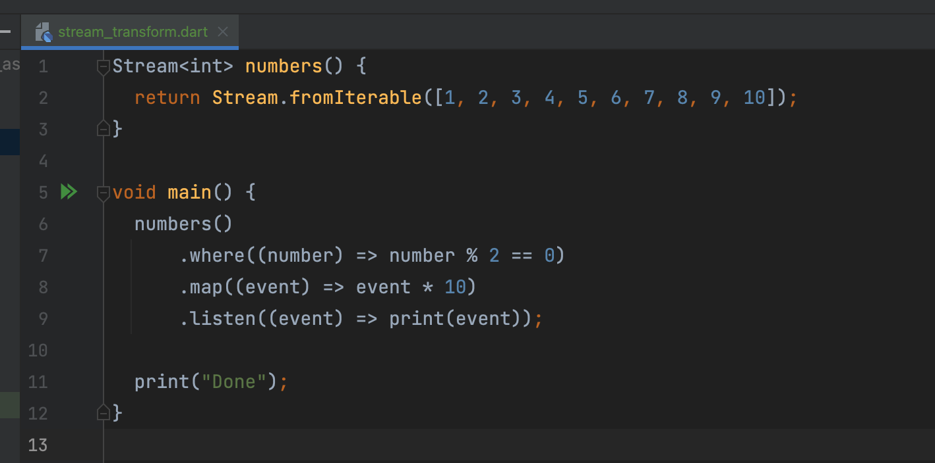
Kode : Stream Transform Method

Slide 65
Fold and Reduce
Kadang ada kebutuhan kita ingin membuat perhitungan data dari tiap Stream, contoh kita ingin melakukan total untuk semua data di Stream<int>, kita bisa gunakan method fold dan reduce
fold(initial, combine) : Future<R>, untuk melakukan combine data dari tiap data di stream, dengan initial data yag diberikan
reduce(combine) : Future<R>, untuk melakukan combine data dari tiap data di stream, namun tidak dengan initial data

Slide 66
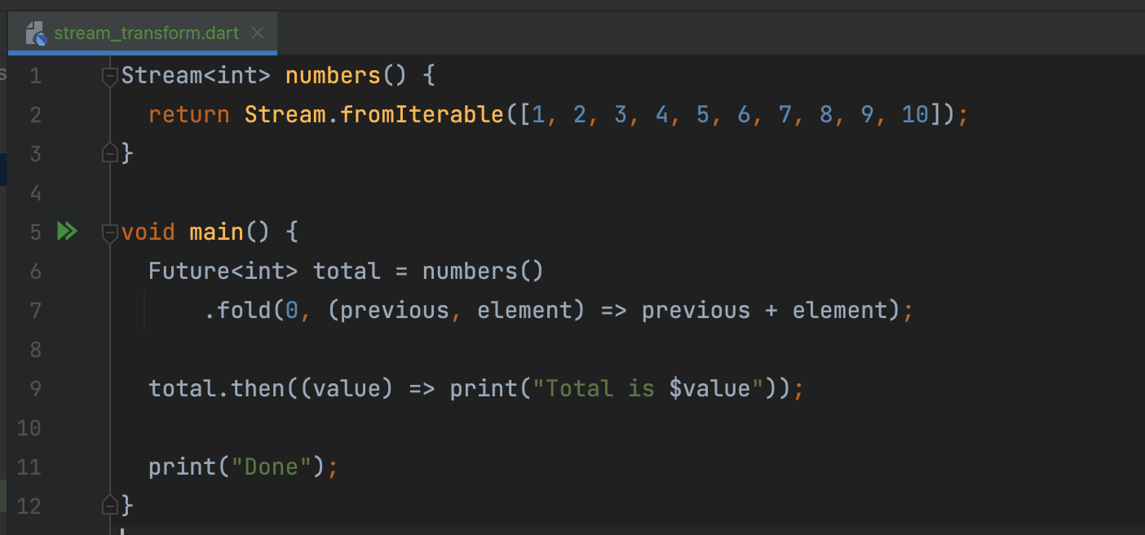
Kode : Stream Fold Method

Slide 67
Broadcast Stream

Slide 68
Broadcast Stream
Seperti yang sudah kita bahas di awal, Stream hanya bisa di subscribe oleh satu Stream Subscription
Namun ada jenis Stream yang bisa di subscribe oleh lebih dari satu Stream Subscription, yaitu Broadcast Stream
Untuk membuat Broadcast Stream, kita bisa gunakan method asBroadcastStream() pada Stream yang sudah kita buat

Slide 69
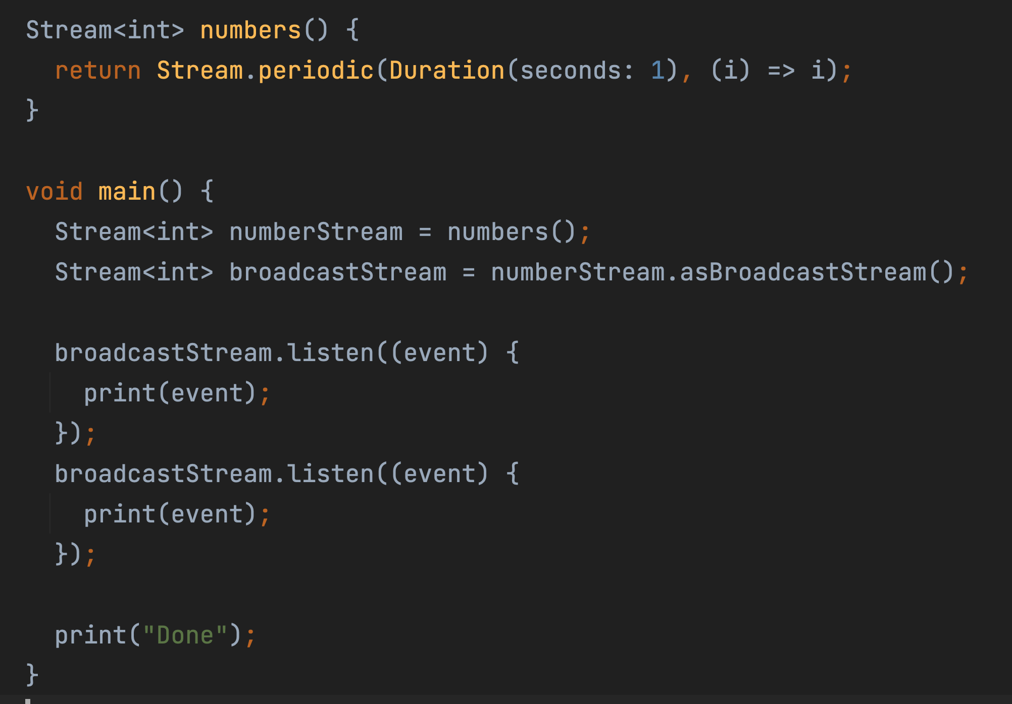
Kode : Broadcast Stream

Slide 70
Timer

Slide 71
Timer
Timer adalah class di Dart yang bisa kita gunakan untuk membuat pekerjaan yang terjadwal secara periodik
https://api.dart.dev/stable/2.18.4/dart-async/Timer-class.html

Slide 72
Delayed Timer
Jenis Timer pertama timer delayed task, dimana kita bisa meminta Timer untuk menjalankan sebuah task setelah batas waktu tertentu
Kita bisa gunakan constuctor
Timer(duration, callback) untuk membuat delayed job di callback yang akan di jalankan setelah waktu duration tercapai

Slide 73
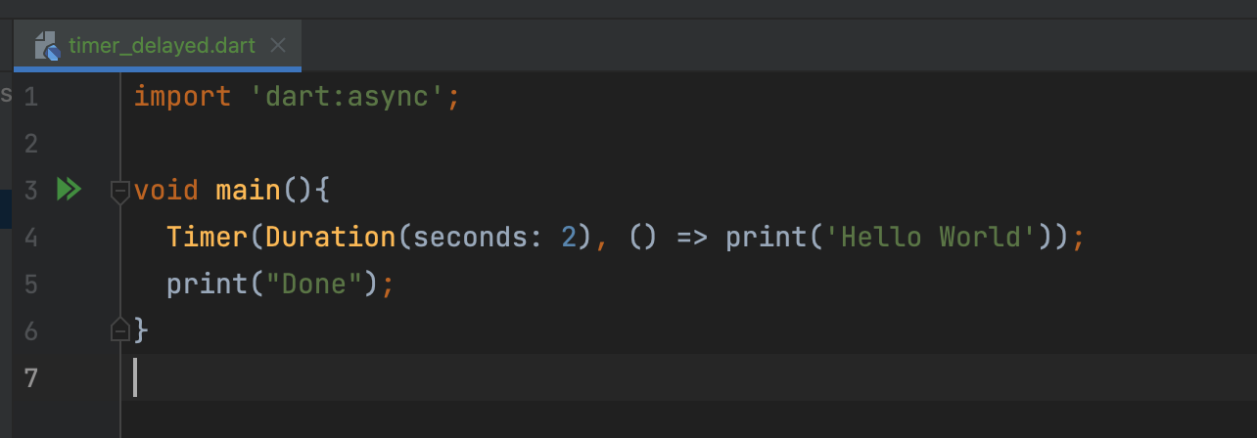
Kode : Delayed Timer

Slide 74
Periodic Timer
Jenis Timer kedua adalah periodic timer, dimana kita bisa meminta Timer untuk menjalankan sebuah pekerjaan secara periodik, misal tiap 2 detik
Kita bisa gunakan constructor
Timer.periodic(duration, callback) untuk membuat periodic timer

Slide 75
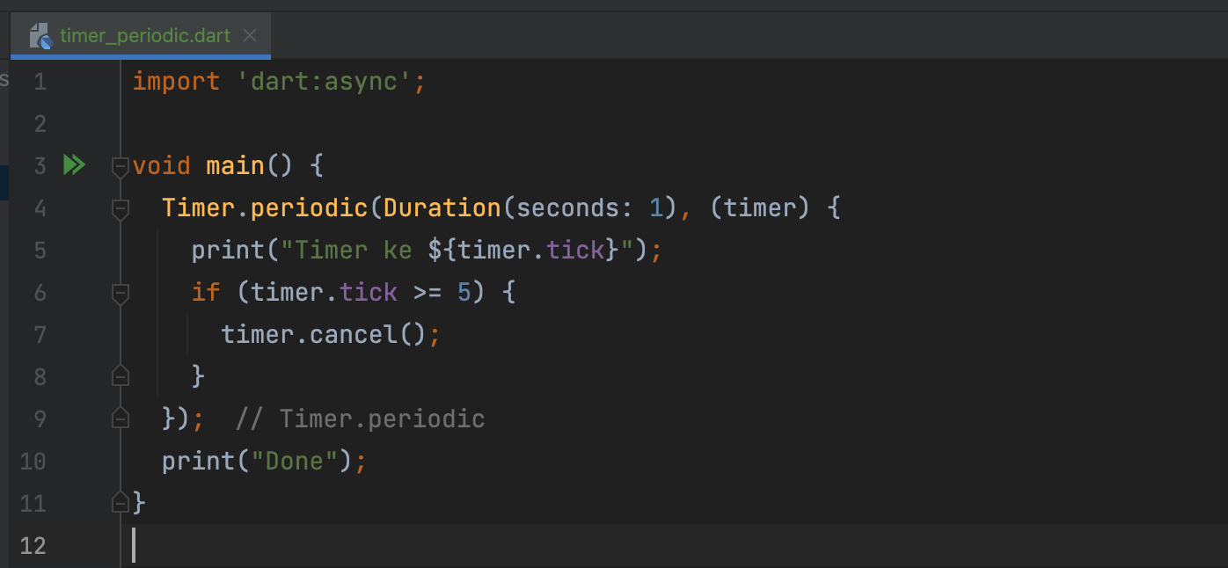
Kode : Periodic Timer

Slide 76
Async

Slide 77
Async
Dart mirip seperti di JavaScript, dimana kita bisa membuat sebuah kode Asynchronous menggunakan kata kunci async
Di Dart, kita bisa membuat function Future<T> dengan menggunakan async, sehingga kode yang kita buat terlihat seperti kode Synchronous

Slide 78
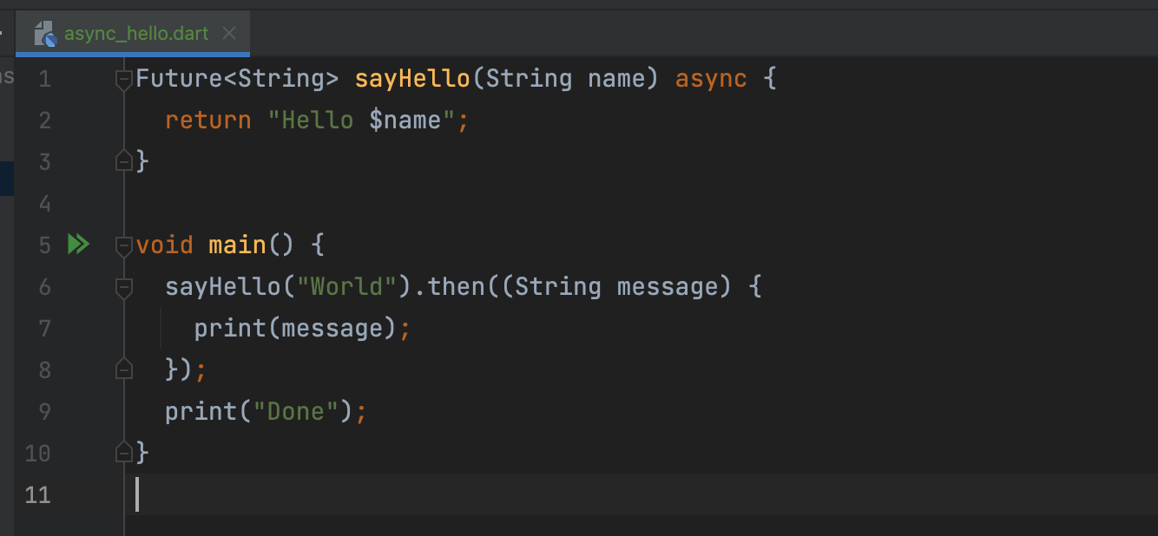
Kode : Async

Slide 79
Await

Slide 80
Masalah di Future
Saat kita menggunakan banyak sekali kode Asynchronous menggunakan Future, kadang ketika melakukan manipulasi datanya akan membuat kode kita sulit untuk dibaca

Slide 81
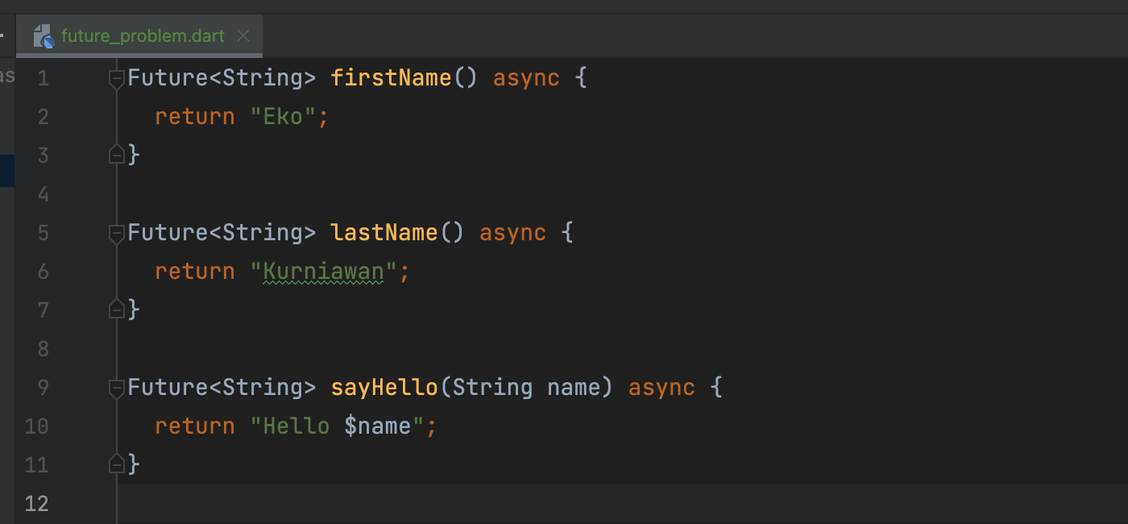
Kode : Future Problem (1)

Slide 82
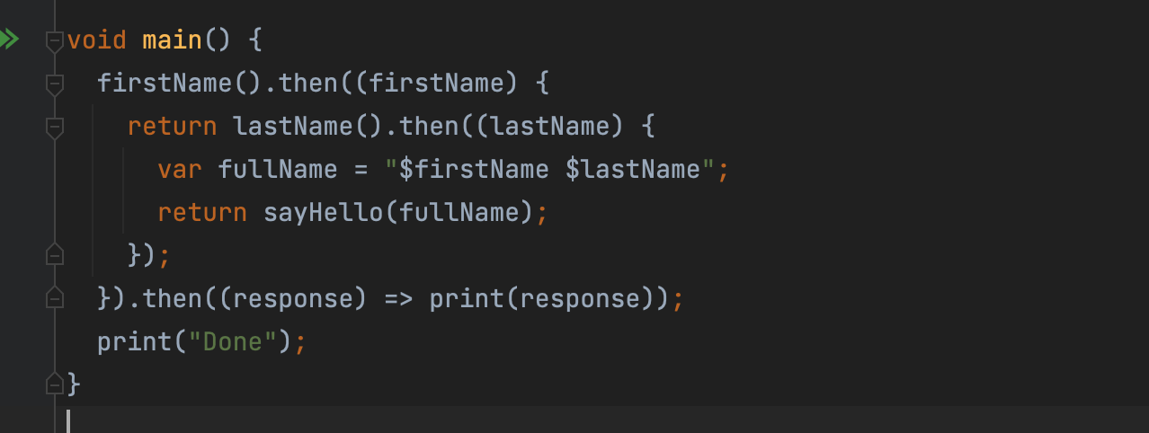
Kode : Future Problem (2)

Slide 83
Await
Saat kita membuat function dengan kata kunci async, didalamnya kita bisa menggunakan kata kunci await
Kata kunci await terlihat seperti melihat response dari Future, tapi sebenarnya cara kerjanya tidak seperti itu, cara kerjanya tetap seperti then() method di Future, hanya saja dengan menggunakan await, kode akan terlihat lebih mudah dibaca karena seperti gaya kode Synchronous
Cara menggunakan kata kunci await cukup tambahkan di Future yang ingin kita ambil datanya

Slide 84
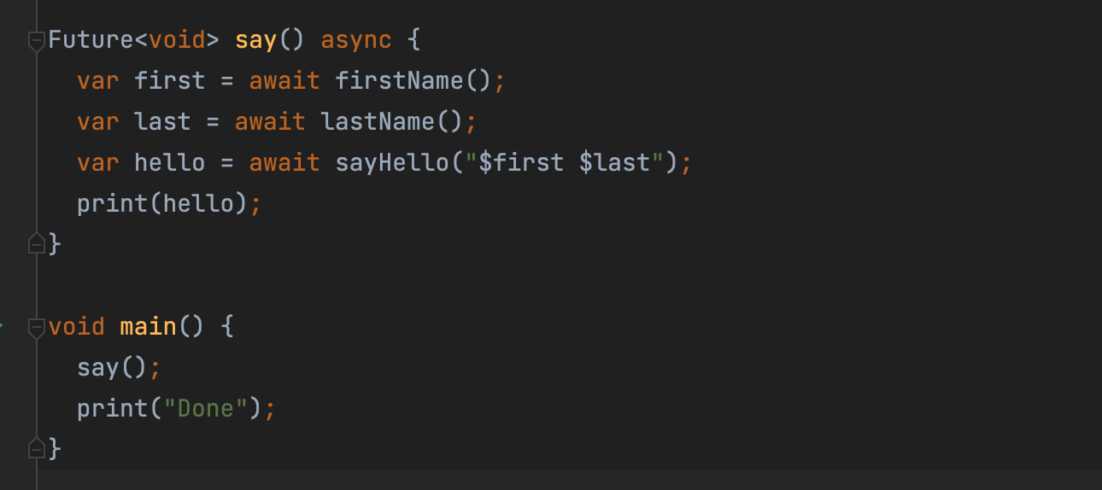
Kode : Await

Slide 85
Try Catch Async Await

Slide 86
Try Catch Async Await
Salah satu keunggulan menggunakan Async Await, selain kode kita terlihat seperti kode Synchronous
Kita juga bisa menggunakan Try Catch Finally layaknya di kode Synchronous

Slide 87
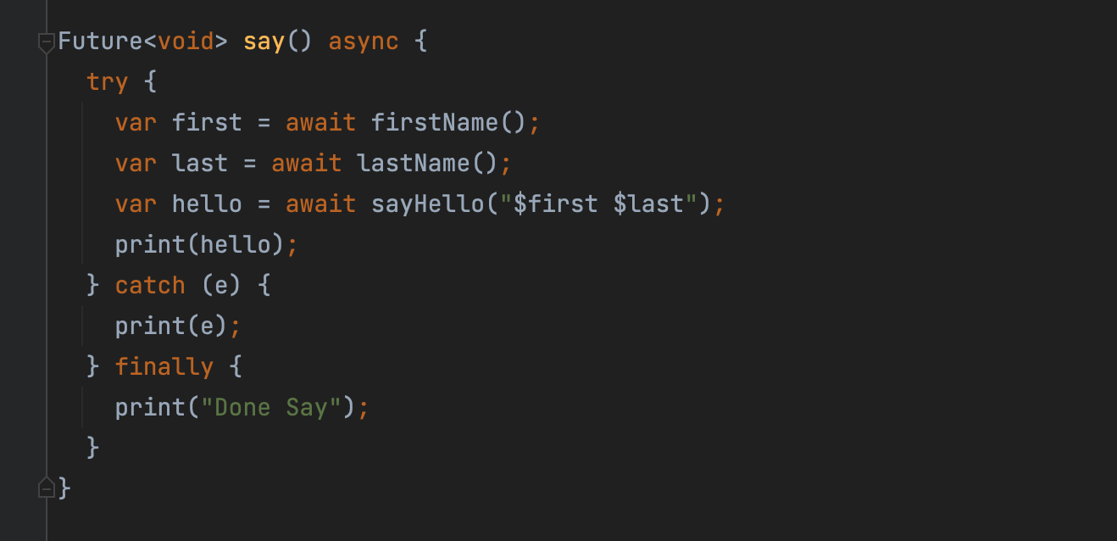
Kode : Try Catch Async Await

Slide 88
Async Await Stream

Slide 89
Async Await Stream
Selain digunakan untuk Future, Async Await juga bisa digunakan dalam Stream
Dengan begitu kita bisa menggunakan Stream seperti perulangan biasa
Namun perlu diperhatikan, saat menggunakan Async Await Stream, pastikan Stream akan selesai

Slide 90
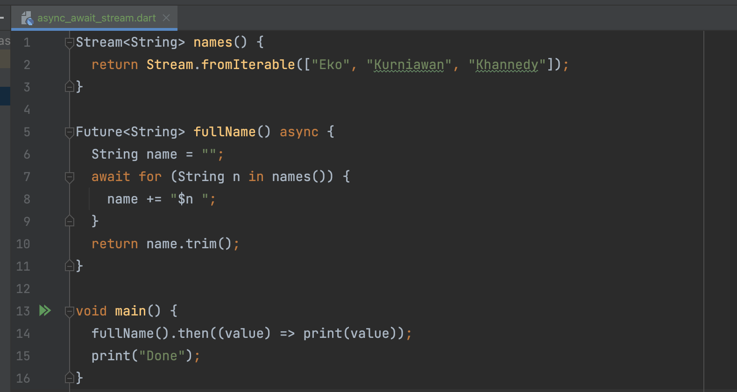
Kode : Async Await Stream

Slide 91
Isolate

Slide 92
Isolate
Seperti yang diawal dijelaskan, bahwa semua kode Dart dijalankan di dalam Isolate dengan single thread
Karena hanya menggunakan satu thread, ketika ada kode yang melakukan blocking, maka secara otomatis kode tersebut akan melakukan blocking seluruh event loop
Hal ini sangat berbahaya, karena bisa membuat semua proses stuck, tidak berjalan
https://api.dart.dev/stable/2.18.4/dart-isolate/Isolate-class.html

Slide 93
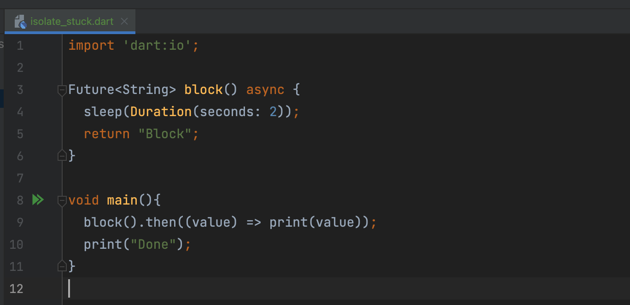
Kode : Isolate Stuck

Slide 94
Membuat Isolate
Pada kasus diatas, kita bisa coba jalankan function block() di Isolate berbeda, sehingga tidak mengganggu Isolate utama yang sedang digunakan untuk menjalankan aplikasi
Untuk membuat Isolate kita bisa gunakan static method :
Isolate.spawn(function(T), T)
Dimana function akan dieksekusi di Isolate berbeda dengan mengirim parameter T

Slide 95
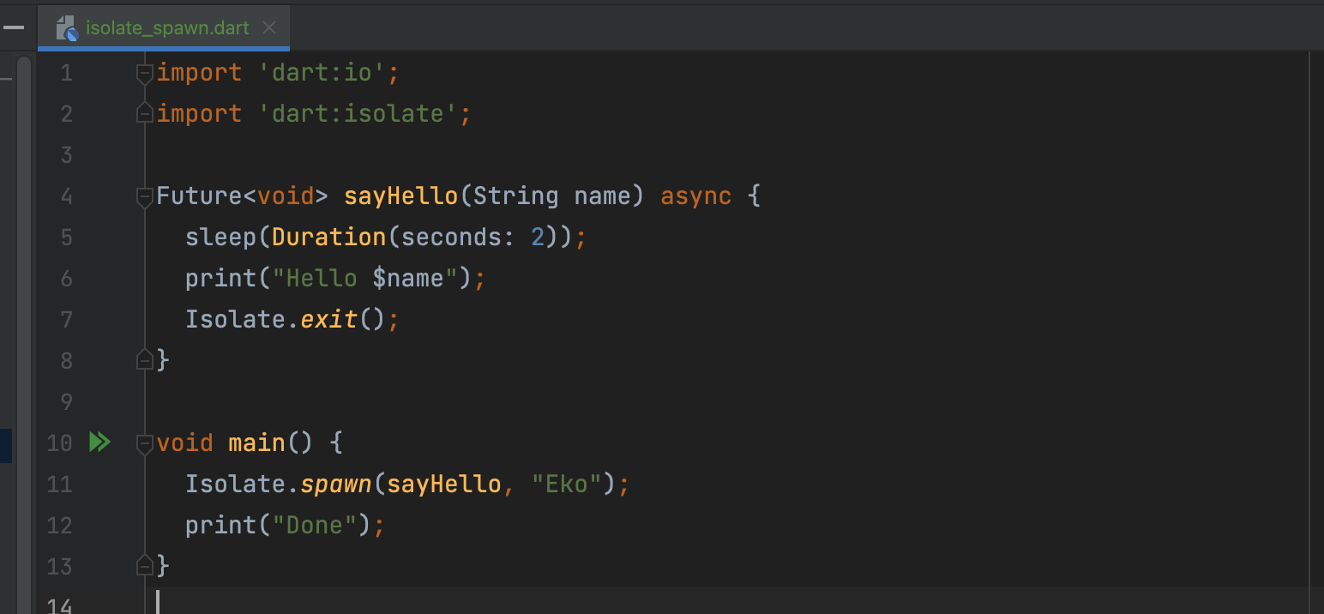
Kode : Membuat Isolate

Slide 96
Receive dan Send Port

Slide 97
Komunikasi Antar Isolate
Karena Isolate berjalan terpisah dengan Isolate lainnya, bagaimana pada kasus kita ingin mendapatkan nilai hasil dari perhitungan Isolate lain
Misal kita ingin mengeksekusi function di Isolate lain, namu hasil dari function nya ingin kita simpan dapatkan di Isolate utama misalnya

Slide 98
Receive dan Send Port
Pada kasus ini, kita bisa menggunakan Receive dan Send Port
Ini mirip channel jika di Golang, dimana kita bisa mengirim dan menerima data dari Isolate lain
Kita cukup buat ReceivePort, lalu kirim SendPort yang terdapat di ReceivePort nya ke Isolate lain
Di Isolate lain, kita bisa mengirim data menggunakan SendPort tersebut
ReceivePort mirip seperti Stream, jadi kita bisa listen data dari ReceivePort
https://api.dart.dev/stable/2.18.4/dart-isolate/ReceivePort-class.html
https://api.dart.dev/stable/2.18.4/dart-isolate/SendPort-class.html

Slide 99
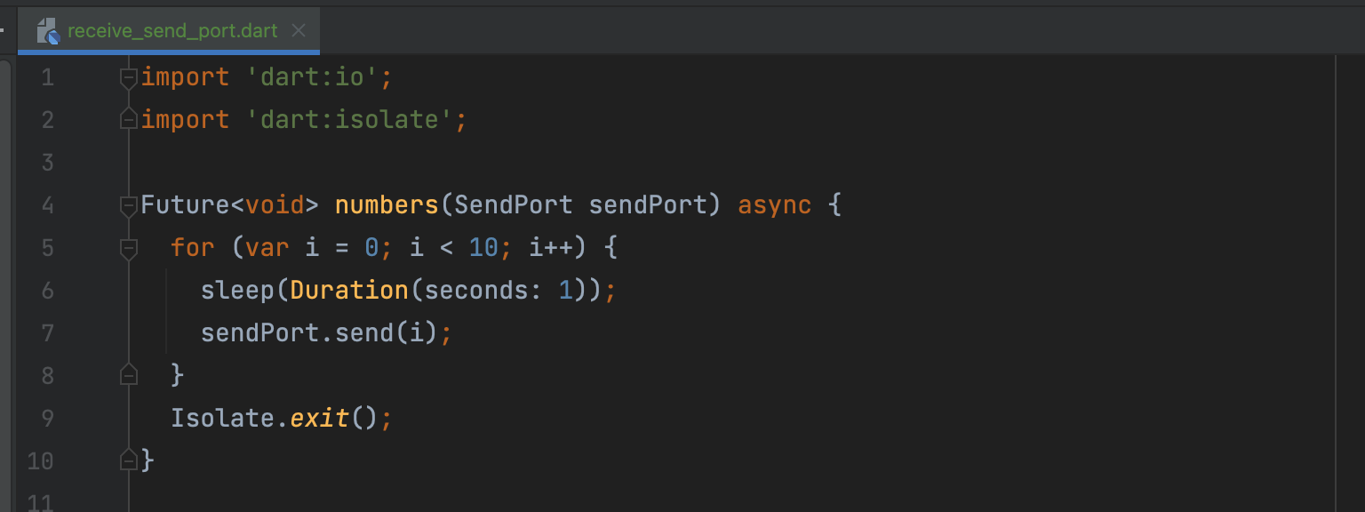
Kode : Send Port

Slide 100
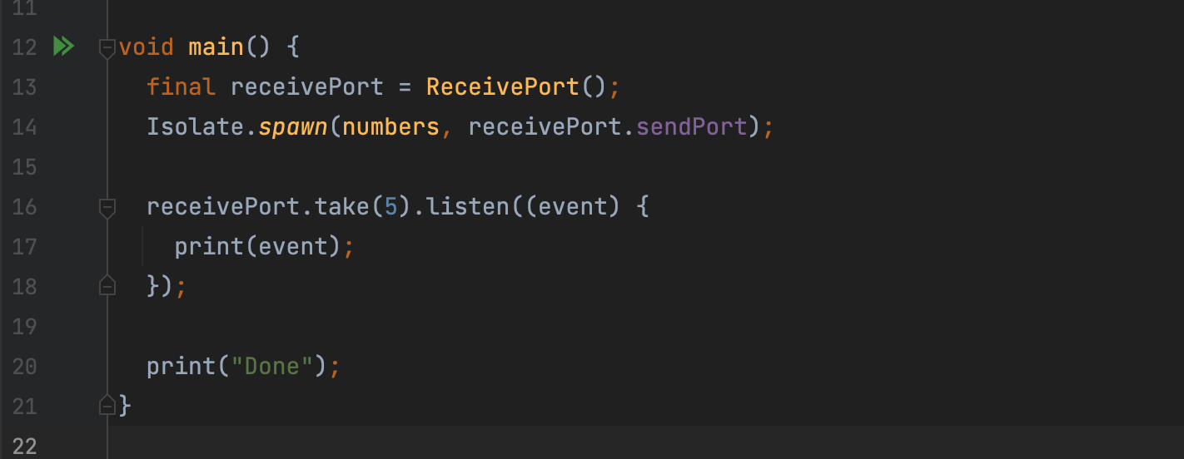
Kode : Receive Port

Slide 101
Completer

Slide 102
Completer
Dart memiliki class bernama Completer, yang bisa kita gunakan untuk mempermudah membuat Future
Saat misal kita integrasi dengan library orang lain yang menggunakan Callback, kita ingin melakukan wrapping menjadi Future, kita bisa menggunakan Completer
https://api.dart.dev/stable/2.18.4/dart-async/Completer-class.html

Slide 103
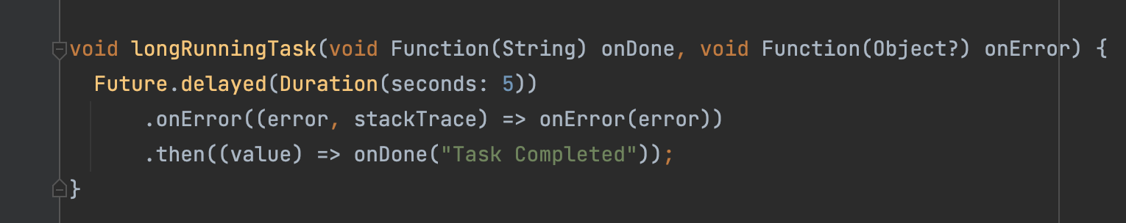
Kode : Contoh Callback Function

Slide 104
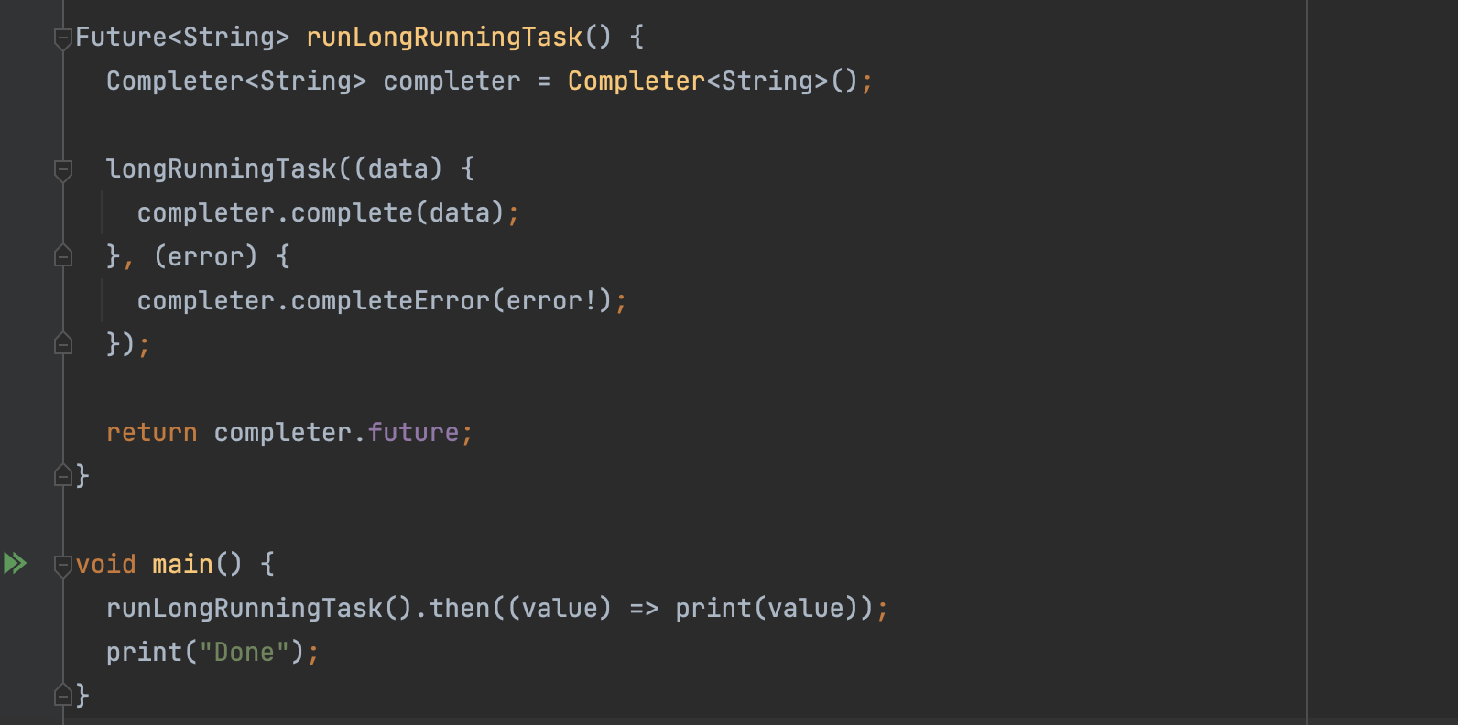
Kode : Completer

Slide 105
Stream Controller

Slide 106
Stream Controller
Selain Completer yang bisa digunakan untuk membuat Future, Dart juga menyediakan class Stream Controller untuk membuat Stream
Kasusnya juga cocok ketika kita membuat Stream misal ketika kita menggunakan library orang lain yang menggunakan callback
https://api.dart.dev/stable/2.18.4/dart-async/StreamController-class.html

Slide 107
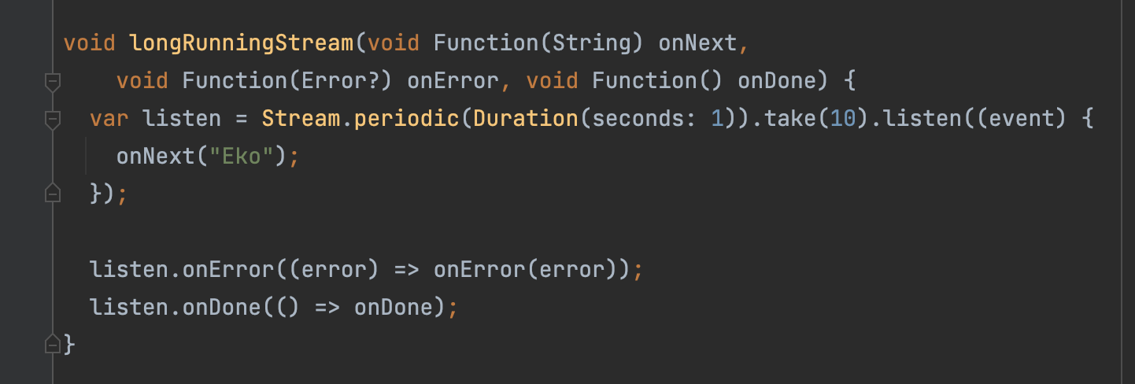
Kode : Contoh Callback Function

Slide 108
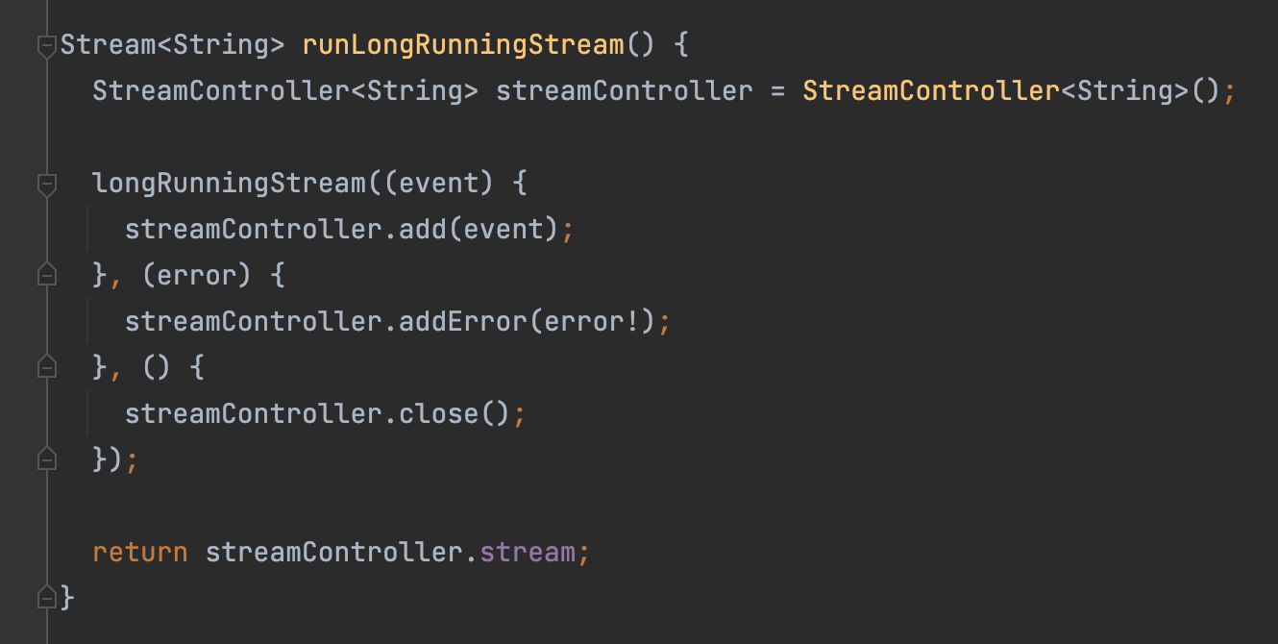
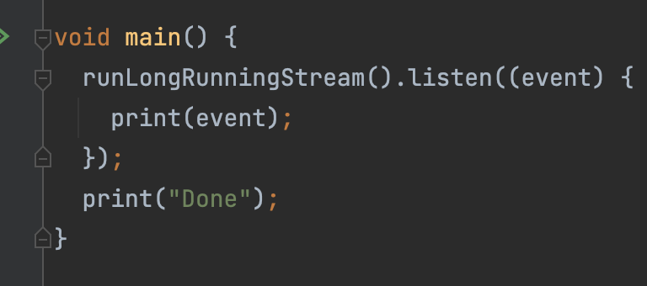
Kode : Stream Controller

Slide 109
Generator

Slide 110
Generator
Dart memiliki fitur bernama Generator, yang bisa digunakan untuk membuat data collection Sync ataupun Async
Data Sync akan mengembalikan Iterable<T> sedangkan data Async akan mengembalikan Stream<T>
Untuk membuat generator Sync, kita bisa tambahkan sync* di function
Untuk membuat generator Async, kita bisa tambahkan async* di function
Untuk mengembalikan value nya, kita bisa gunakan yield value

Slide 111
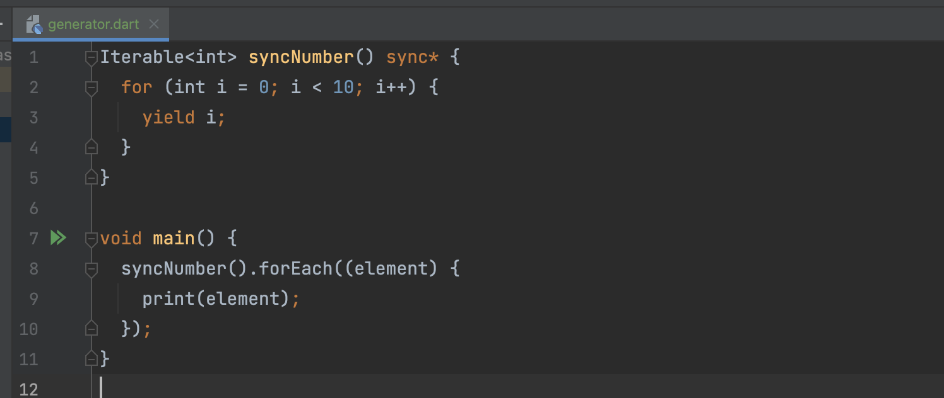
Kode : Generator Sync

Slide 112
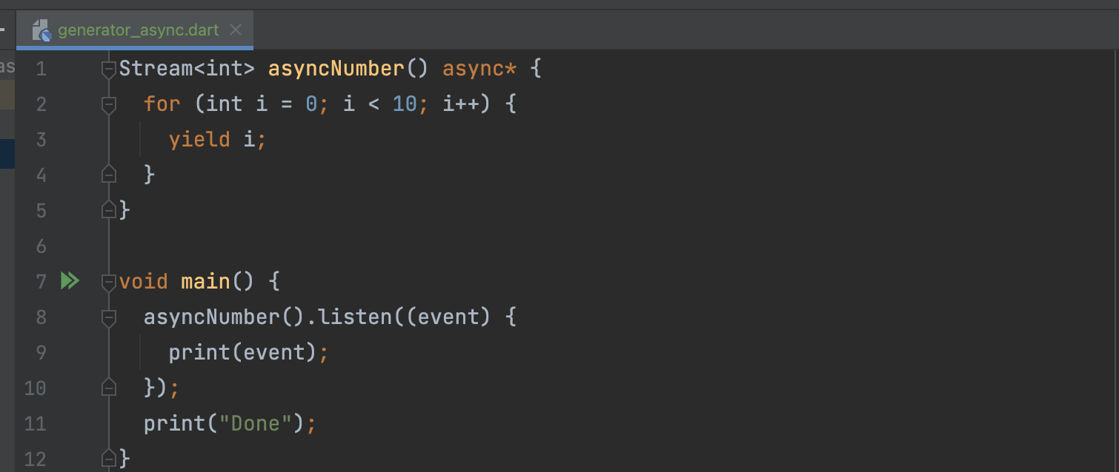
Kode : Generator Async

Slide 113
yield*
Selain yield, untuk mengirim value di Generator, terdapat yield*, yang bisa digunakan untuk mengirim seluruh data Iterable<T> atau Stream<T>

Slide 114
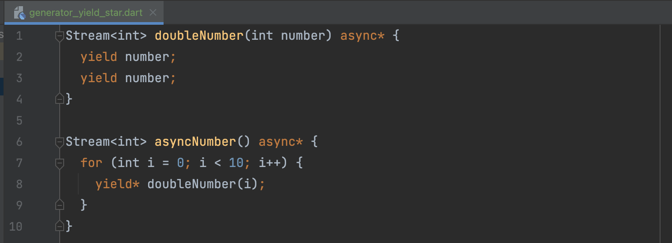
Kode : Generator yield*

Slide 115
Async Package

Slide 116
Async Package
Semua class Dart Async terdapat di package dart:async
Namun diluar itu, tim Dart membuat package khusus yang berisi class-class bantuan untuk fitur Dart Async, yaitu package async
https://pub.dev/packages/async

Slide 117
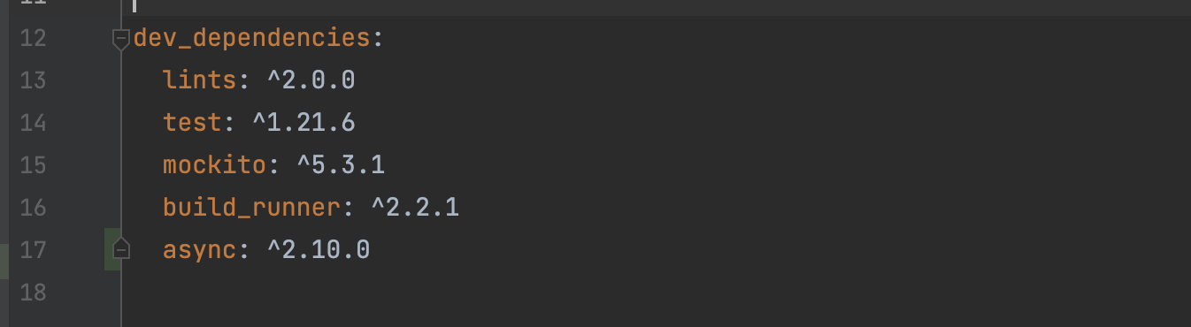
Kode : Menginstall Package Async

Slide 118
Async Cache

Slide 119
Async Cache
AsyncClass merupakan class di Async Package yang digunakan untuk menjalankan async function, namun hasilnya disimpan di memory selama durasi waktu tertentu
Jika durasi waktu sudah lewat, maka async function akan di eksekusi lagi
https://pub.dev/documentation/async/latest/async/AsyncCache-class.html

Slide 120
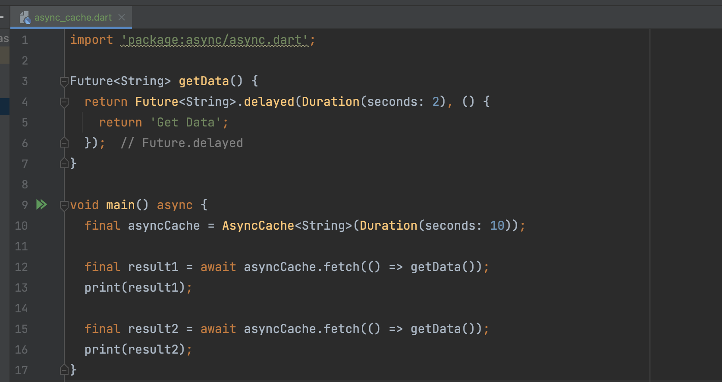
Kode : Async Cache

Slide 121
Async Memoizer

Slide 122
Async Memoizer
AsyncMemoizer adalah class yang mirip dengan Async Cache, yang membedakan adalah Async Memoize akan menyimpan data secara permanen, tanpa ada durasi waktu
https://pub.dev/documentation/async/latest/async/AsyncMemoizer-class.html

Slide 123
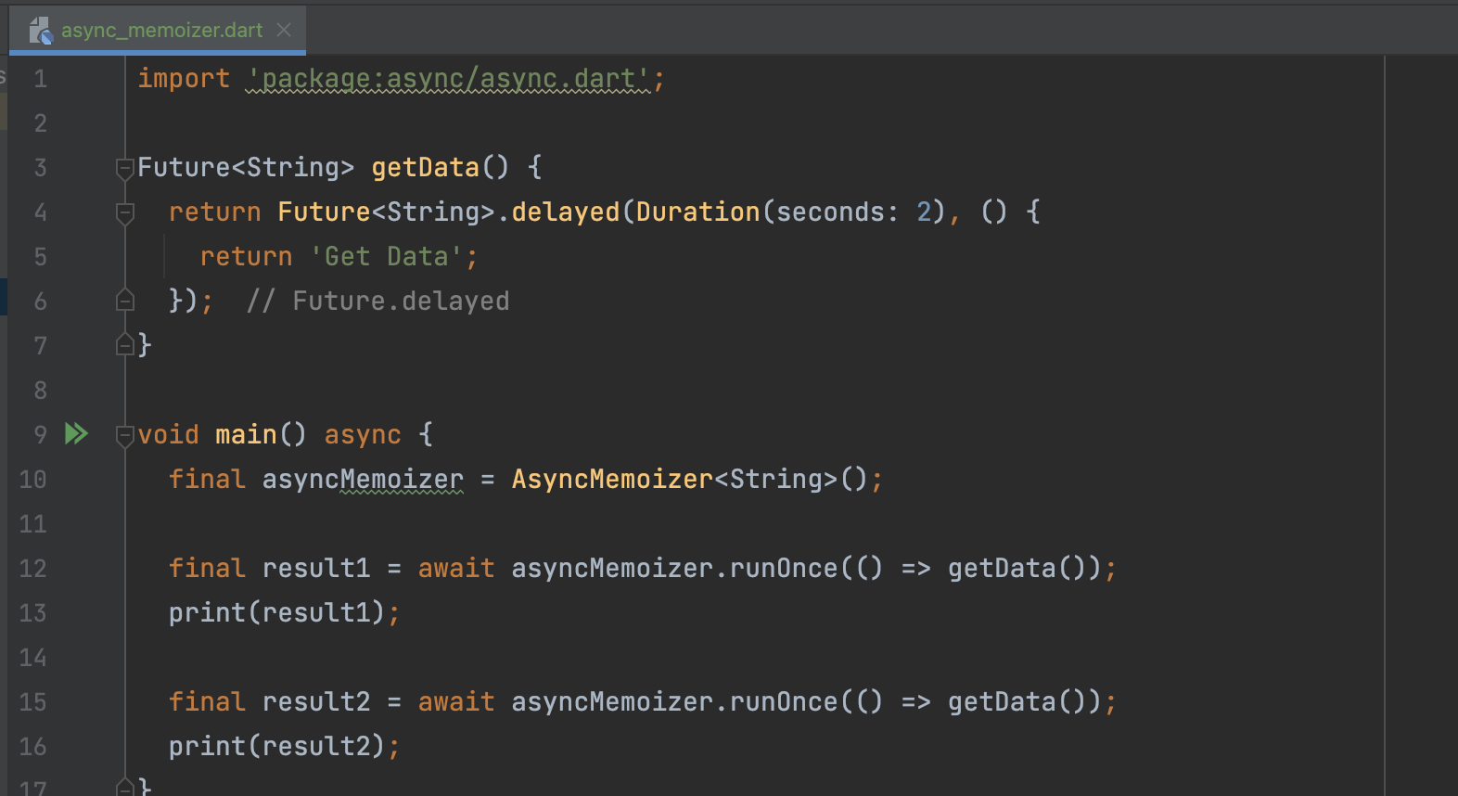
Kode : Async Memoizer

Slide 124
Future Test

Slide 125
Future Test
Package test di Dart dapat digunakan untuk melakukan pengetesan kode Async dalam bentuk Future
Hal ini bisa mempermudah ketika kita akan membuat unit test kode Asynchronous
Di dalam test(), kita bisa masukkan function async, sehingga bisa menggunakan await

Slide 126
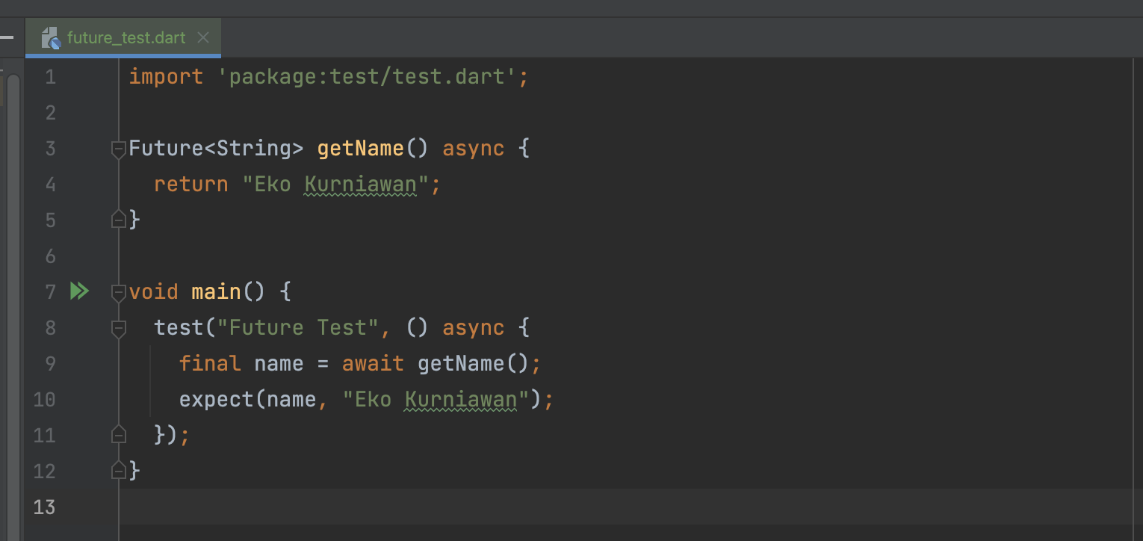
Kode : Future Test

Slide 127
Future Matcher
Jika kita menggunakan async await, kita bisa mengetest kode Future seperti kode Syncronous
Namun jika kita tidak menggunakan async await, kita bisa menggunakan function completion() untuk membantu melakukan matcher data Future

Slide 128
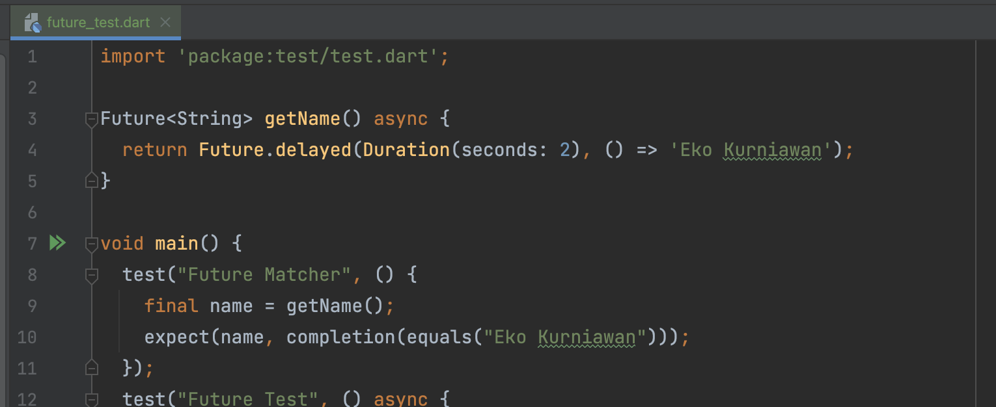
Kode : Future Matcher

Slide 129
Stream Test

Slide 130
Stream Test
Package test juga menyediakan banyak function matcher untuk membantu kita ketika melakukan pengetesan terhadap jenis data Stream

Slide 131
Stream Matcher
emits() match untuk single event
emitsError() match untuk single error event
emitsDone match untuk single done event
emitsAnyOf() consume event match satu untuk beberapa kemungkinan data
emitsInOrder() consume event match multiple matcher dengan urutan yang sudah ditentukan
emitsInAnyorder() seperti emitsInOrder(), tapi tidak peduli urutannya
neverEmits() memastikan stream selesai tanpa match data sama sekali

Slide 132
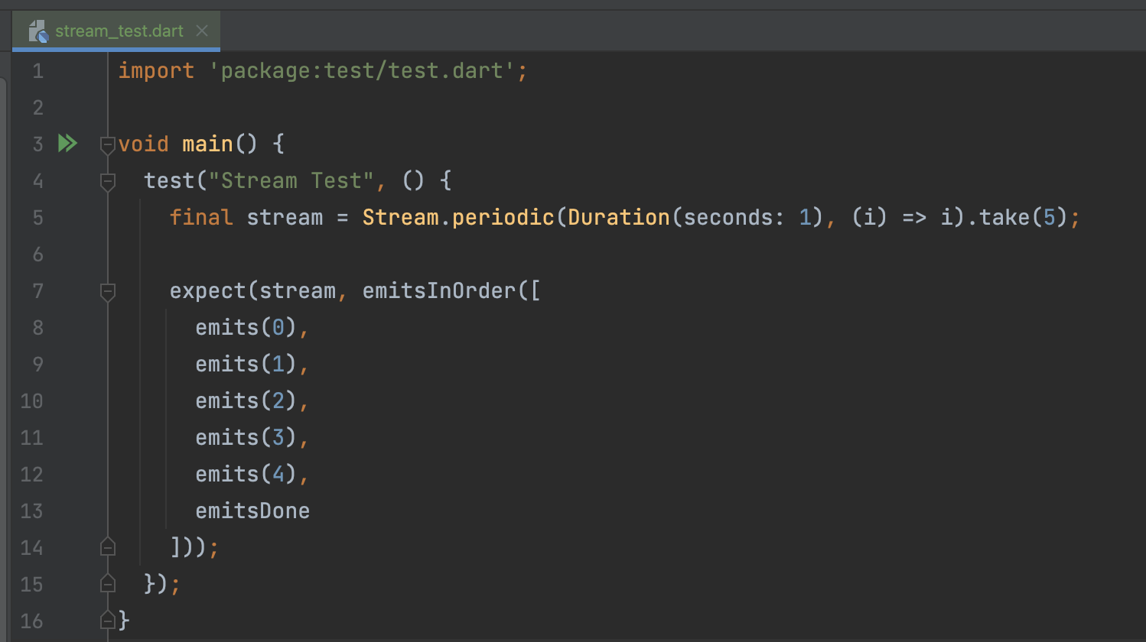
Kode : Stream Matcher

Slide 133
Materi Selanjutnya

Slide 134
Materi Selanjutnya
Belajar Class-Class di Dart dan Package Populer:
https://api.dart.dev/stable/2.18.5/index.html
https://pub.dev/
Banyak Praktek Dart
Belajar Flutter

